Slide 1
Lukuaktivistina kirjastossa
Henriika Tulivirta @tulivirta
Erikoiskirjastovirkailija
Herttoniemen, Roihuvuoren ja Laajasalon kirjastot
Kulttuuri ja vapaa-aika

Slide 2
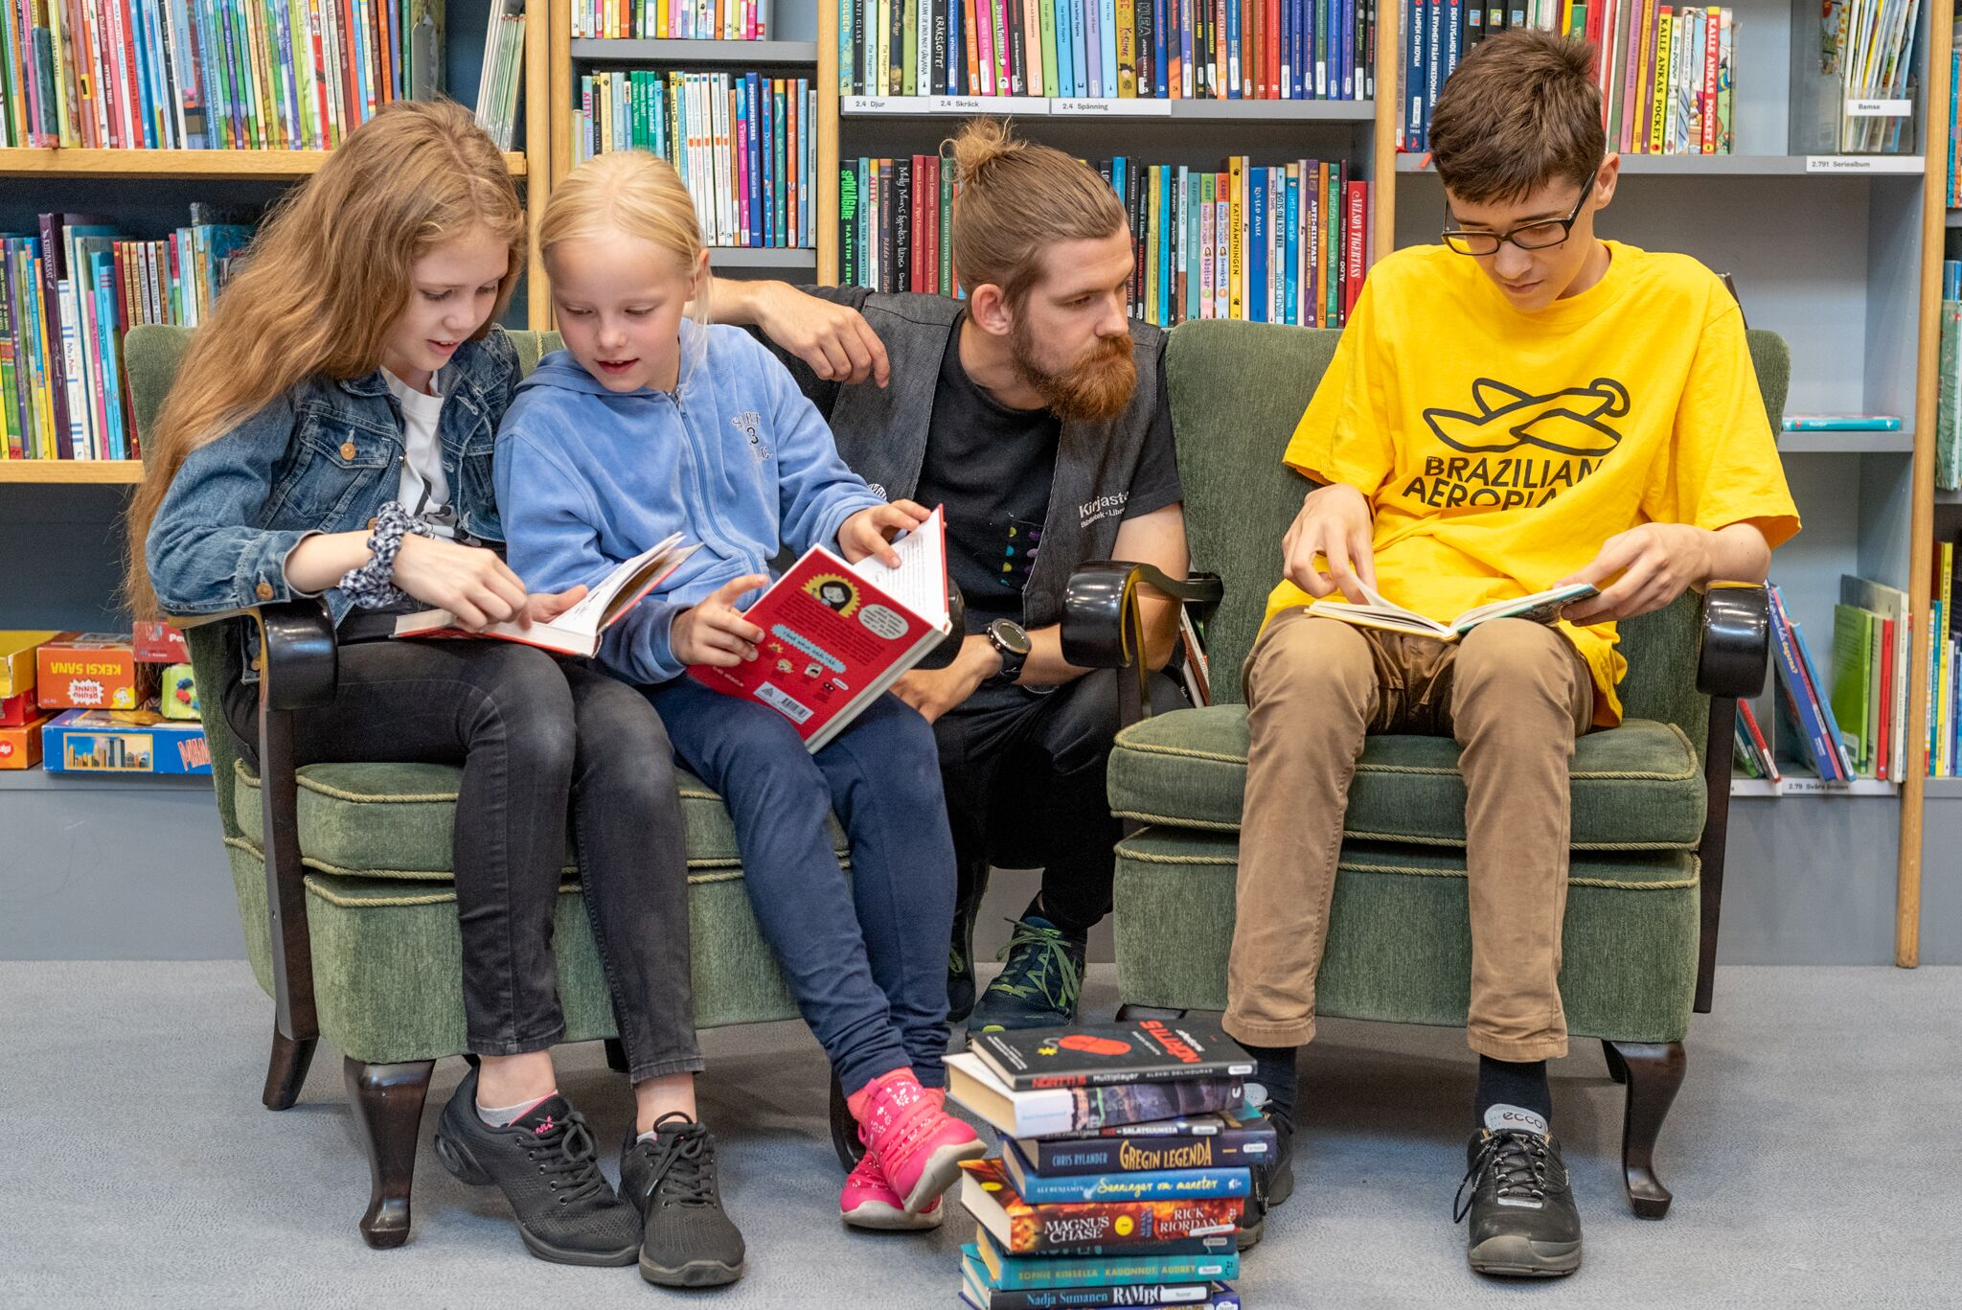
Helsingin kaupunginkirjaston LaNu-työ
kirjavinkkaukset
satutunnit
taaperotuokiot & vauvalorutukset
ekaluokkalaisjuhlat
Lukuvalmentaja Junior
tapahtumat (muun muassa Harry Potter Book Night, Tatu ja Patu, Soturikissat…)
nuorten kirjakahvila

Slide 3
Mitä on lukuaktivismi?
Lukemisen edistämistä eri keinoin, muun muassa kirjavinkkaus, lukuhaasteet, kirjastopalveluista kertominen…
Usein henkilövetoista
Youtube (videot)
Spotify, Soundcloud ja iTunes (podcastit)
Twitter (keskustelut, someilmiöt)
Instagram (Bookstagram, Kirjagram)
Erilaiset blogialustat

Slide 4
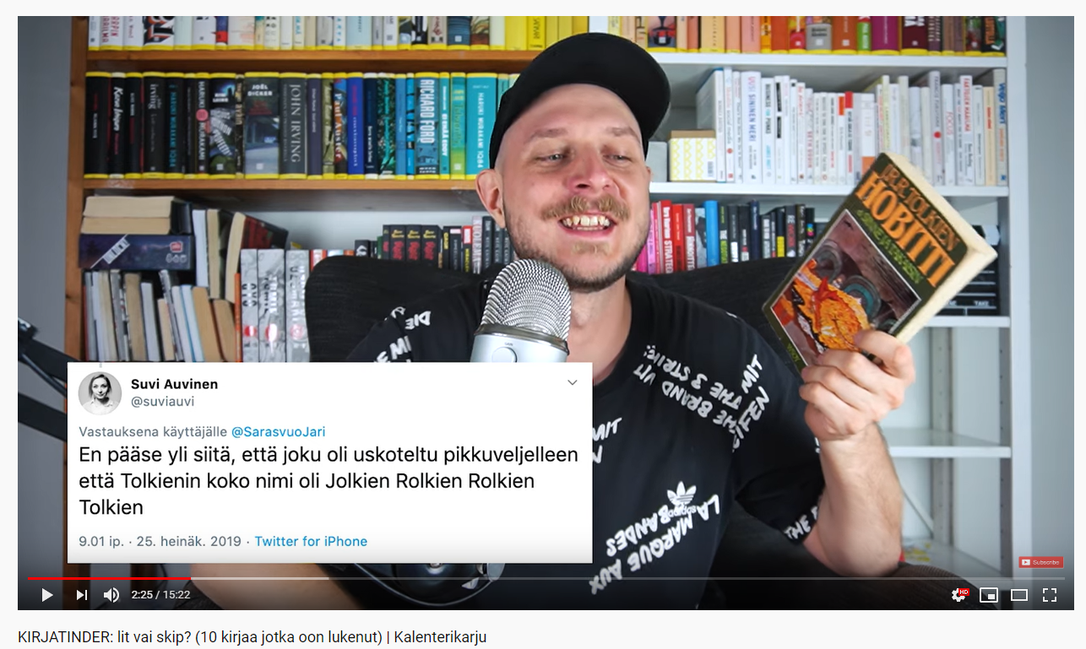
Kirjatube – lukuvinkkausta YouTuben avulla
Kirjatube vasta saavuttamassa suosiota, katseluita toistaiseksi suhteellisen vähän
Kilpailu Youtubessa kovaa, oman kanavan kasvattaminen vie aikaa
Kannattaa tehdä viihteellisesti: mieluummin lukuvinkkejä kuin kirja-arvioita
Näyttökerrat eivät kerro kaikkea, myös kommentit ja muu vuorovaikutus tärkeää!
Sopiva kesto noin 7–15 minuuttia

Slide 5
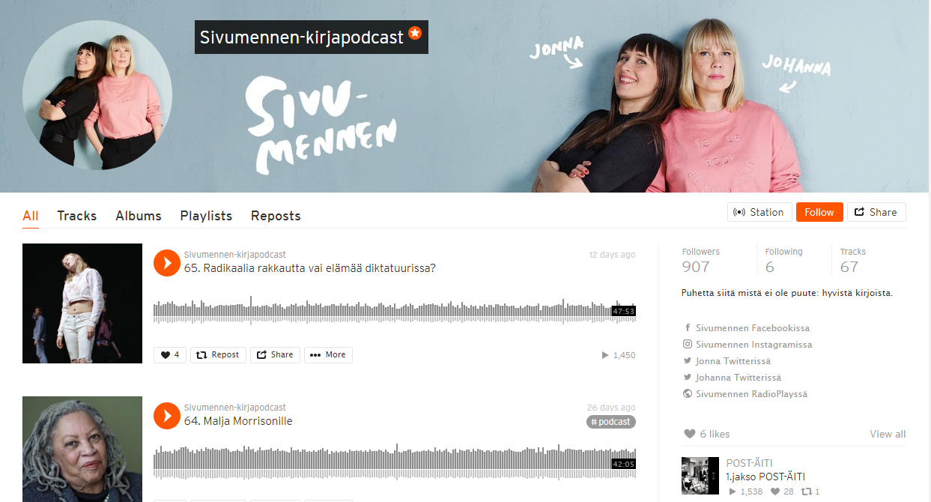
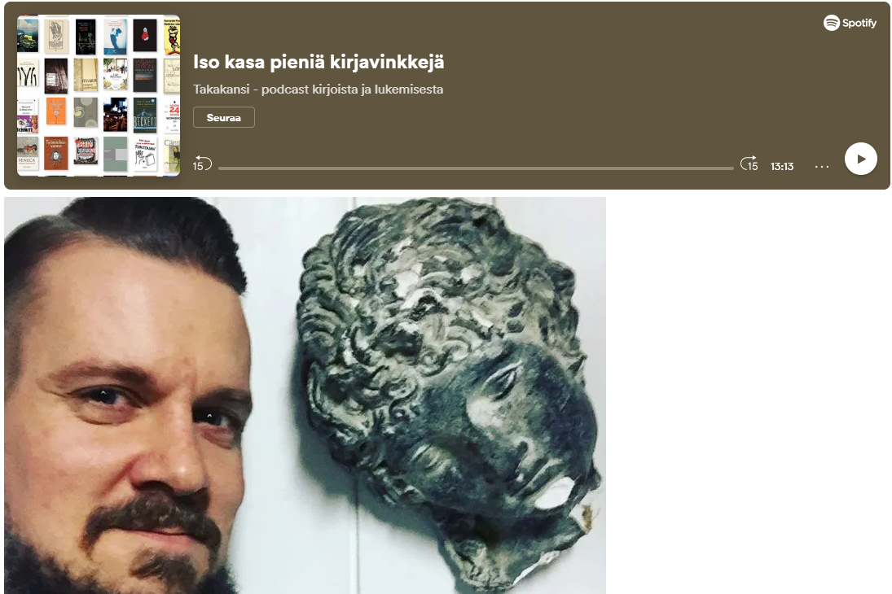
Podcastit lukemisesta
Usein keskusteluita, haastatteluita, väittelyitä tai kirja-arvosteluja
Intiimi formaatti -> parhaimmillaan kuuntelija voi kuvitella olevansa samassa tilassa kuin keskustelijat
Ei tarvitse miettiä visuaalisuutta, vain ääntä
Vapaus rauhallisuuteen tai rönsyilyyn → podcast antaa liikkumavaraa!
Levittäminen välillä haastavaa
Persoonallisuus on vahvuus!

Slide 6
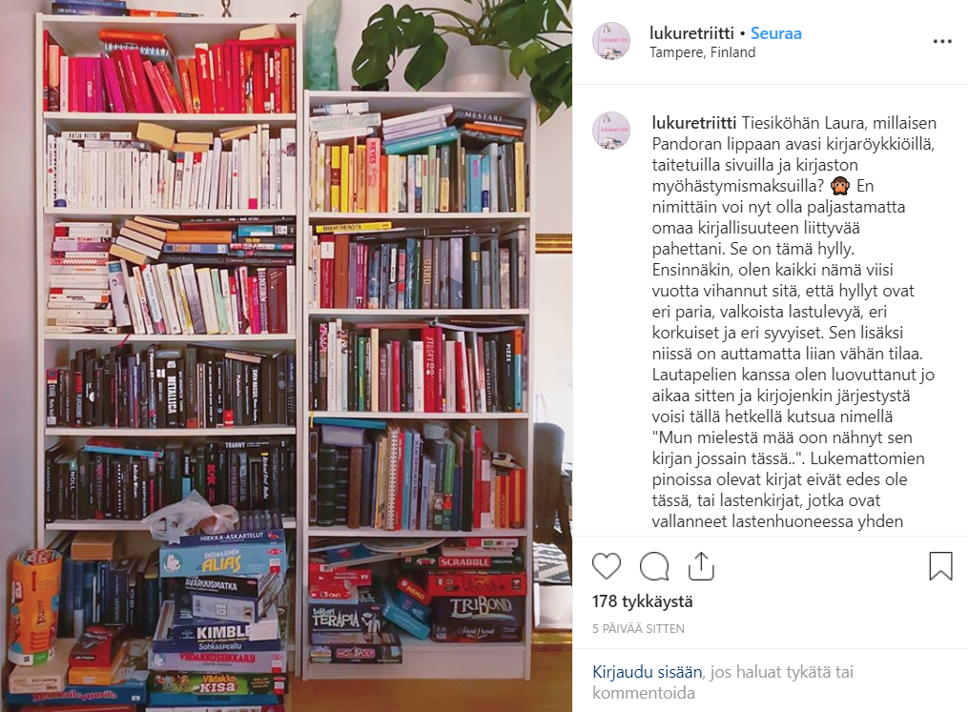
Lukuvinkkejä Instagramissa
Usein visuaalisesti hyvin kauniita ja harkittuja, sisällöt olleet tähän asti enimmäkseen kirja-arvosteluita
Uusi, rennompi ja kevyempi ote saanut hyvän vastaanoton!
Lukuretriitissä neljä tekijää, jokainen laatii sisältöä omalla tyylillään
Suosituksia, erilaisten kirjamakujen avaamista, yleisön osallistamista
Mekaaninen arvostelu hiipumassa, kirjojen herättämät tunteet nousussa!

Slide 7
Lukuvinkkejä Instagramissa
Instagramin tarina-ominaisuus toimii vinkkauksissa hyvin!
Vinkkaajasta tulee yleisölle tuttu: tarinoita tehdään omilla kasvoilla, omalla tyylillä
Kirjoja kannattaa vinkata yhdellä kerralla 2–5, liian pitkät tarinat eivät toimi
Kirjasunnuntain toteuttaminen vie tällä hetkellä 2–4 tuntia
Katsojia noin 800–1000/vinkkaus

Slide 8
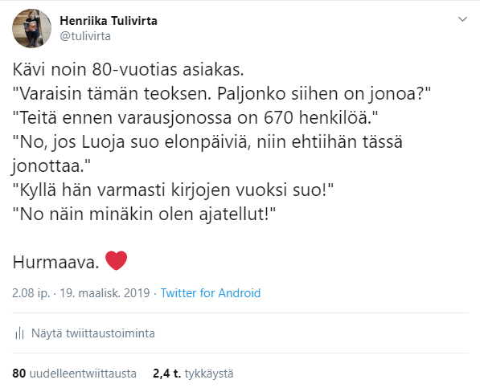
Kirjatwitter
Toimii parhaiten henkilövetoisena: kun henkilö ja kirjasto twiittaavat samasta asiasta, saa henkilön twiitti lähes aina enemmän näkyvyyttä
Erityisen hyvä ilmiöiden ja kampanjoiden luomiseen
Henkilökohtaisuus on plussaa – omia kokemuksia, tunteita ja ajatuksia saa ja kannattaa jakaa!
Erittäin helppo jakaa kirjavinkkejä!

Slide 9
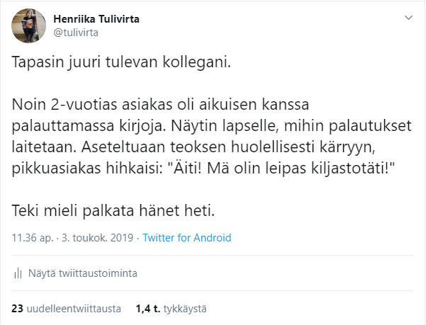
Kirjatwitter
Lyhyet, napakat twiitit toimivat! Huomaa merkkiraja: jos teet aiheesta ketjun, pidä huoli, että uusi twiitti alkaa kokonaisella lauseella!
Ajan ilmiöiden seuraaminen: rohkeasti mukaan keskusteluihin, kantaaottavuus on hyvä asia.
Palveluita kannattaa tuoda esiin henkilöiden kautta: ”Asiakas tiedusteli, voiko meiltä lainata…”
Asiakkaasta ei saa kirjoittaa tunnistettavasti. Muuttele aikamääreitä, puhu yleistermeillä (henkilö, asiakas, lapsi)
Jos twiittaat kirjavinkkejä, muista tägätä mukaan esimerkiksi kustantamo tai kirjailija → lisää näyttökertoja!
Muista: ihmiset haluavat jo valmiiksi rakastaa kirjoja ja kirjastoja! – me vain teemme sen helpommaksi ☺

Slide 10
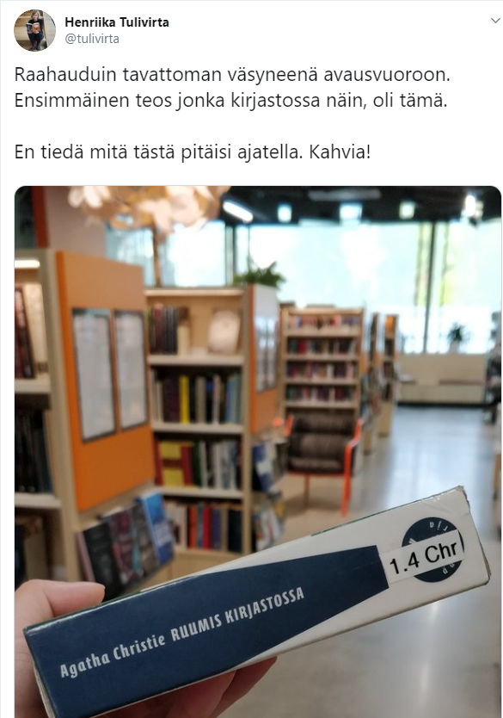
Mistä aloittaa?
Keskustele esihenkilösi kanssa! Lukemisen edistäminen somessa vaatii työaikaa!
Kokeile rohkeasti uutta: luo tili eri alustoille, älä suunnittele liikaa.
Esimerkiksi Instagramissa päivitykset voi alkuun määrittää yksityisiksi.
Seuraa muita lukuaktivisteja, kommentoi, keskustele, ota mallia!
Mieti, millaista kirja- tai kirjastosisältöä itse haluaisit lukea.
Ole oma itsesi!

Slide 11
Ketä seurata?
Katri Vänttinen @kativaan @HelMet_kirjasto Marko Suomi @markosuomi @KirkkonummiLib Tommi Kinnunen @Tommi_Kinnunen @celia_gov Ronja Salmi @RonjaSalmi Tuomas Aitonurmi @taitonur
Mikko Toiviainen @kalenterikarju @KirjastoOmena @lukukeskus Emmi Nuorgam @emminuorgam Lukukoira Sylvi @LukukoiraSylvi @vaarakirjastot @kirjastoseura Linnea/Kujerruksia @kujerruksia
@lukuretriitti @kirjastohelsinki @lukuliike @otavankirjat @lounakirjastot @ylekioskilit @miljalukee @bibobookblog @tarinannuppuja @kosmoskirjat @sivujenhavinaa

Slide 12
Henriika Tulivirta @tulivirta

